Slide 1


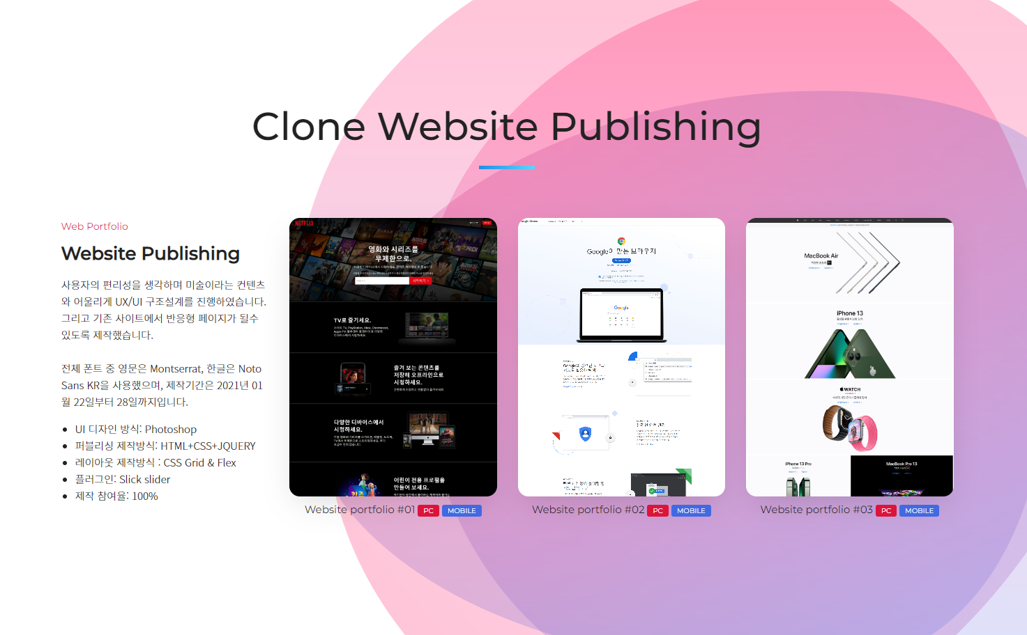
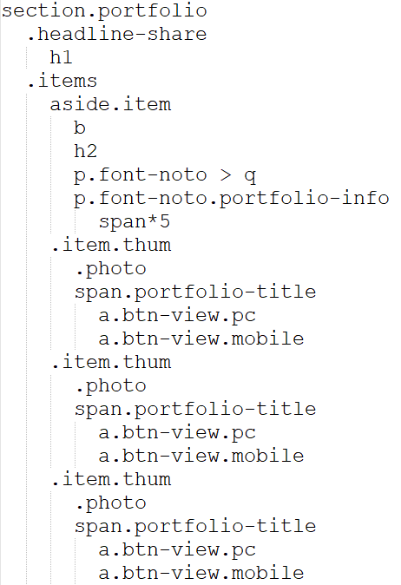
HTML 와이어프레임 제작하기 : 클론 코딩 섹션 레이아웃
코딩웍스(CODING WORKS)

